Slide 1
Колесникова Т. О., к.н. із соціальних комунікацій, с.н.с., директор науково-технічної бібліотеки Дніпропетровського національного університету залізничного транспорту ім. академіка В. Лазаряна e-mail: lib@b.diit.edu.ua
КОНЦЕНТРУЮЧИСЬ
НА НЕОЧЕВИДНОМУ:
БІБЛІОТЕКИ ЗВО УКРАЇНИ 2018
ІІІ міжнародна науково-практична конференція
«Бібліотеки вищих навчальних закладів:
досвід та перспективи»,
4-6 липня 2018 р., м. Одеса,
Одеський національний університет ім. І. Мечникова

Slide 2
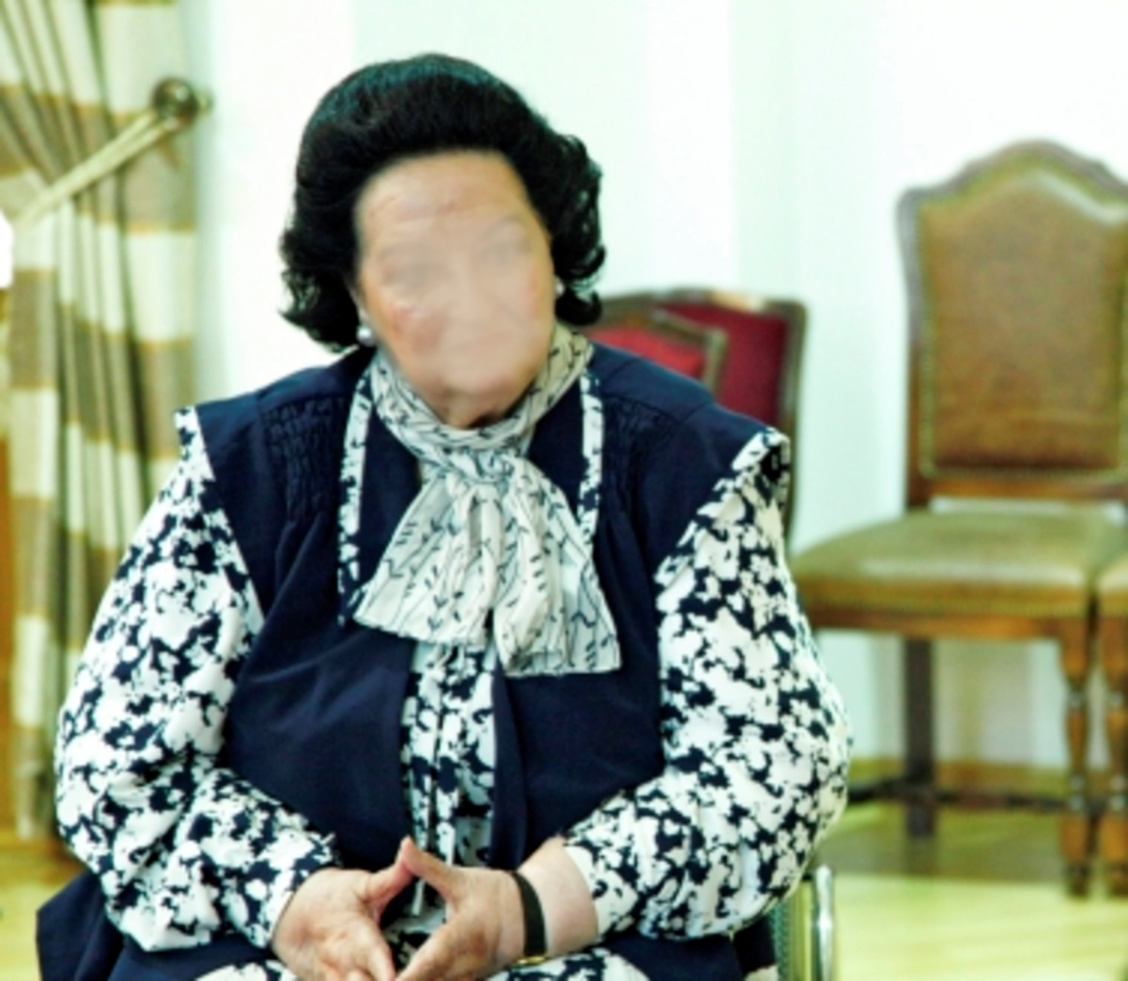
Бібліотека як неповоротка бабуся?

Slide 3
БІБЛІОТЕКА ЗАКЛАДУ ВИЩОЇ ОСВІТИ ОЧАМИ СТУДЕНТІВ, МОЛОДИХ НАУКОВЦІВ І ВИКЛАДАЧІВ
В сьогоднішній стрімкий час молодь дуже часто сприймає Бібліотеку як застарілу, неповоротку, не сучасну бабусю, яка їм зовсім не цікава.
Керівники ЗВО, не маючи вагомих доказів осучаснення Бібліотеки та її реального вкладу в освітньо-наукові процеси, приймають рішення щодо скорочення фінансування та штатів.
Директори бібліотек, уникаючи вибудовування цифрової стратегії з урахуванням нових освітніх, педагогічних і наукових підходів до навчання студентів і докторантів, НЕ дають можливості БІБЛІОТЕЦІ розкрити свій потенціал.

Slide 4
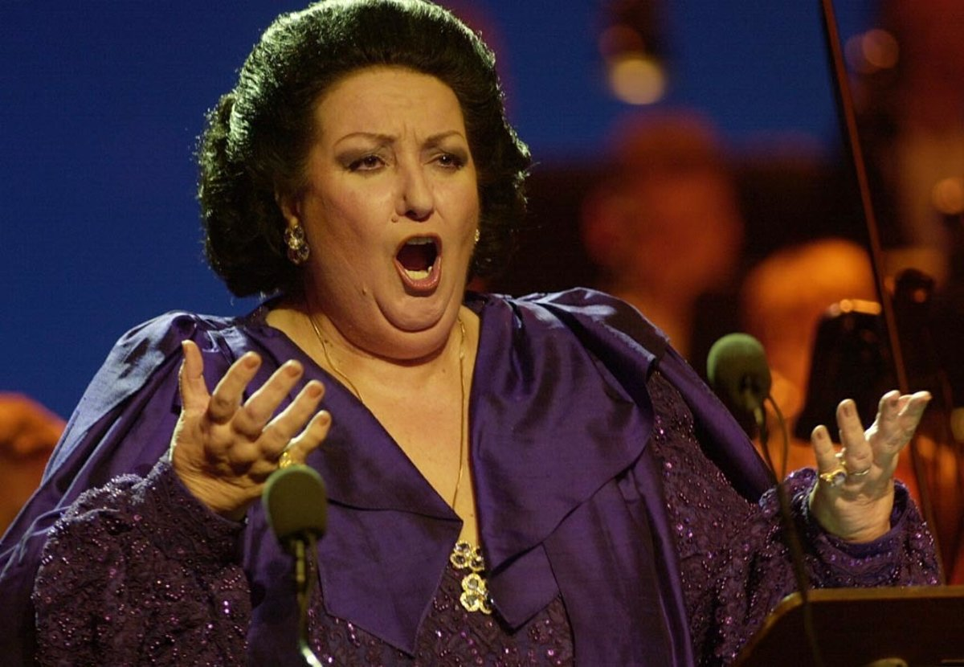
Лише розкриваючи свої неймовірні можливості, Бібліотека, як співаюча Монсеррат Кабальє, зможе стати цікавою для молоді

Slide 5

Бібліотеки потребують «крапель» довголіття та привабливості

Slide 6
ЕЛІКСИР МАКРОПУЛОСА – для БІБЛІОТЕК ЗВО УКРАЇНИ
Бібліотеки потребують
своєрідних крапель довголіття та привабливості. І сьогодні цим засобом Макропулоса - є
КОНЦЕНТРАЦІЯ НА ЦИФРОВІЙ СТРАТЕГІЇ
з численними інгредієнтами

Slide 7
СКЛАДОВІ КРАПЕЛЬ МАКРОПУЛОСА
● ІНТЕГРАЦІЯ В НАУКОВИЙ ПРОЦЕС
Служби підтримки публікацій і досліджень є областями з найбільшим потенціалом для майбутнього розвитку академічних бібліотек.
(Charles Watkinson, Library, University of Michigan, 2014).
Згідно з результатами всеукраїнського досліджен-ня «Сервіси «Library Publishing» у ВНЗ України» (трав.–черв. 2017 р., 111 бібліотек-респондентів) сервіси бібліотечного видавництва на сьогодні: а) окремий напрямок роботи – 23,4 % бібліотек; б) окремі послуги – 30,6 %; в) не практикуються, але плануються – 36 % (Т. Колесникова, 2017)

Slide 8
Продов. СКЛАДОВІ КРАПЕЛЬ МАКРОПУЛОСА
● ІНТЕГРАЦІЯ В ОСВІТНІЙ ПРОЦЕС (Authentic Learning)
Роль бібліотекаря в якості наукового експерта, який співпрацює в галузі викладання і публікацій в рамках Навчальної програми з науки, демонструє перехід від бібліотекарів як традиційних зберігачів навчальних матеріалів до нових ролей в якості наставників, викладачів, видавців і творців контенту.
(Jurgen Schulte et al., Library, University of Technology Sydney, 2018).
Публікація наукової статті в рецензованому студентському журналі замість екзамену. Зарубіжний досвід підтримки автентичного і привабливого навчання розпочинається з розробки викладачами і бібліотекарями навчальних планів дисципліни. Викладачі використовують дисциплінарні та педагогічні знання, а співробітники бібліотек використовують розширений набір професійних навичок в області управління інформацією і знаннями, створення рукописів статей та їх видання в рецензованому журналі, а також комунікації.
В Україні досвіду включення бібліотекарів в автентичне навчання немає.

Slide 9
продовж. СКЛАДОВІ КРАПЕЛЬ МАКРОПУЛОСА
Український фаховий журнал (Library and Information Science), спроможний бути включеним до глобальних баз цитування
Бібліотекознавці України не мають жодного журналу, який би відповідав міжнародним стандартам та індексувався наукометричними БД WoS (СС) та/або Scopus.
Навіть до DOAJ чи Index Copernicus входить тільки «Вісник ОНУ. Серія: Бібліотекознавство, бібліографознавство, книгознавство».
У той же час будь-який грантовий науковий проект вимагає високого рівня впливовості публікацій вченого.
Наприклад, Форма проекту фундаментального / прикладного дослідження, Наказ МОН №717 (2016)
п.10. НАУКОВИЙ ДОРОБОК ТА ДОСВІД АВТОРІВ ЗА НАПРЯМОМ ПРОЕКТУ. 10.1. «Перелік статей у журналах, що входять до науково-метричних баз даних WoS та/або Scopus з індексом SNIP ≥ 0,4 (або для соціо-гуманітарних наук з індексом SNIP > 0)».

Slide 10
закінч. СКЛАДОВІ КРАПЕЛЬ МАКРОПУЛОСА
● Бібліотечна звітна документація як елемент адвокації - представлення інтересів бібліотек
Обгрунтування певної чисельності працівників бібліотеки, підтверджене офіційною формою плану-звіту роботи з наявністю показників нових видів діяльності і послуг, запобігатимуть значному скороченню штатів
● Регіональні Центри компетентностей наукового бібліотекаря як професійні тренінгові середовища для підтримки нових ролей бібліотек у галузі наукових комунікацій та електронних досліджень (на базі найбільш інноваційних бібліотек ЗВО).

Slide 11
СПИСОК ВИКОРИСТАНИХ ДЖЕРЕЛ
Колесникова Т. Стратегія розвитку бібліотек вищих шкіл України на 2013-2015 рр.: бачення професіонала // Вісник Львівського університету. Сер. : Книгознавство, бібліотекознавство та інформаційні технології. – Львів, 2014. – Вип. 8. – С. 142–148. – Режим доступу: http://eadnurt.diit.edu.ua:82/jspui/handle/123456789/1915
Колесникова, Т. О. Танці крапель на воді з елементами айкідо або розвиток «Library Publishing» у ВНЗ України // Вісн. Одес. нац. ун-ту. Бібліотекознавство, бібліографознавство, книгознавство. – 2017. – Т. 22, № 2 (18). – С. 285–304. Режим доступу: http://eadnurt.diit.edu.ua/jspui/bitstream/123456789/10284/1/Kolesnykova.pdf.

Slide 12
Дякую за увагу!
Запитання?

